Slide 1

재외동포를 위한 한국어(영어권)
5-1
재미한국학교협의회 (NAKS)
The National Association for Korean Schools

Slide 2

재미한국학교협의회 (NAKS)
The National Association for Korean Schools

Slide 3



생각해 봐요
◎ 환경보호는 왜 중요한가요?
◎ 환경을 보호하기 위해서 우리가
할 수 있는 일은 무엇일까요?
http://www.seouldailynews.co.kr/coding/news.aspx/6/1/6258/
재미한국학교협의회 (NAKS)
The National Association for Korean Schools

Slide 4
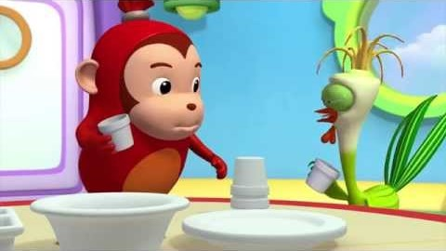
이야기해 봐요
일회용품 사용을 줄여요.
◎ 우리가 자주 사용하는 일회용품에는 어떤 것이 있나요?
◎ 일회용품을 많이 사용하면 왜 안 될까요?
https://www.youtube.com/watch?v=xonAw-LO4ic
재미한국학교협의회 (NAKS)
The National Association for Korean Schools

Slide 5

Unit 4 깨끗한 지구, 함께 노력해요
어휘 Vocabulary-Falshcards
건전지/battery
재활용하다/to recycle
절약하다/to economize
깡통/can
다시 쓰다/to reuse
부피/volume
플라스틱/plastic
아끼다/to save
해외동포/Korean abroad
유리병/glass
줄이다/to reduce
수필/essay
비닐/vinyl
버리다/to throw away
경험/experience
종이/paper
분리하다/to separate
일회용품/disposable product
분리수거하다/to separate the garbage
포장지/wrapping paper
쓰레기를 치우다/to clean up the trash
재미한국학교협의회 (NAKS)
The National Association for Korean Schools

Slide 6
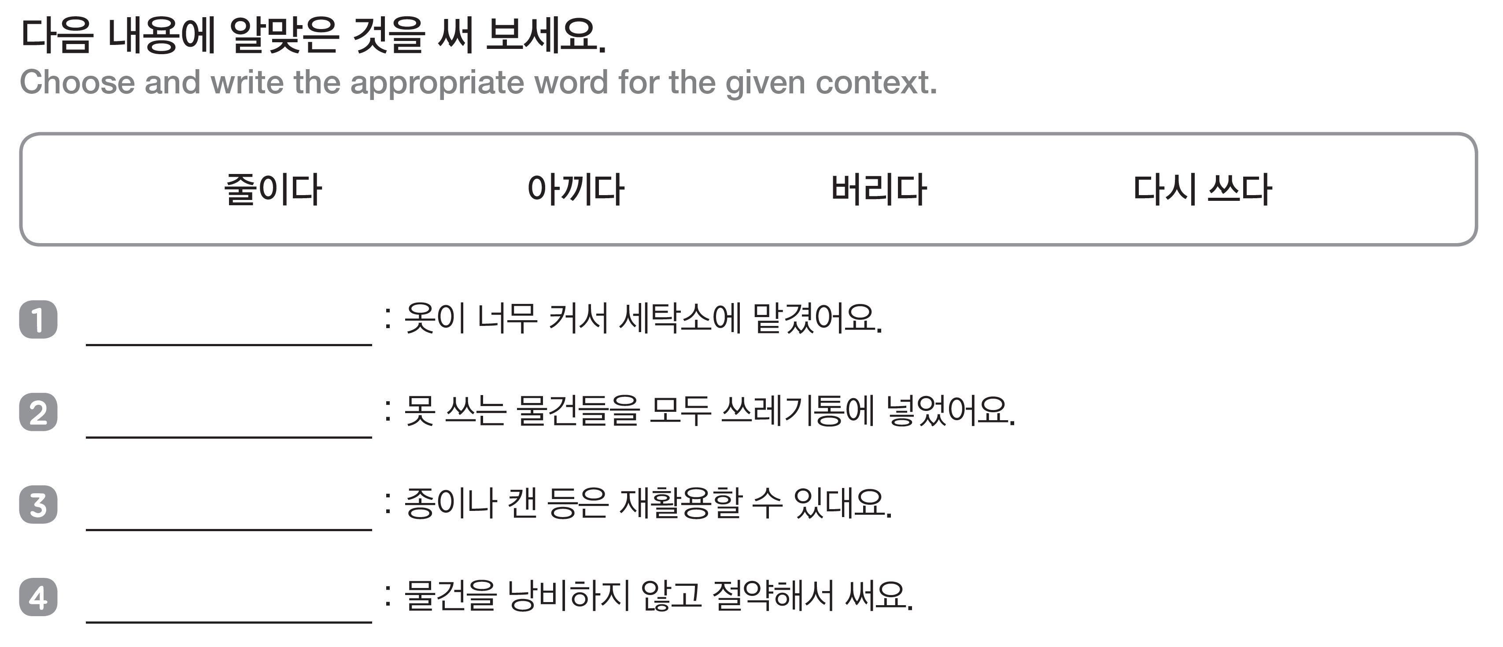
Unit 4 깨끗한 지구, 함께 노력해요
어휘
줄이다
버리다
다시 쓰다
아끼다
재미한국학교협의회 (NAKS)
The National Association for Korean Schools

Slide 7
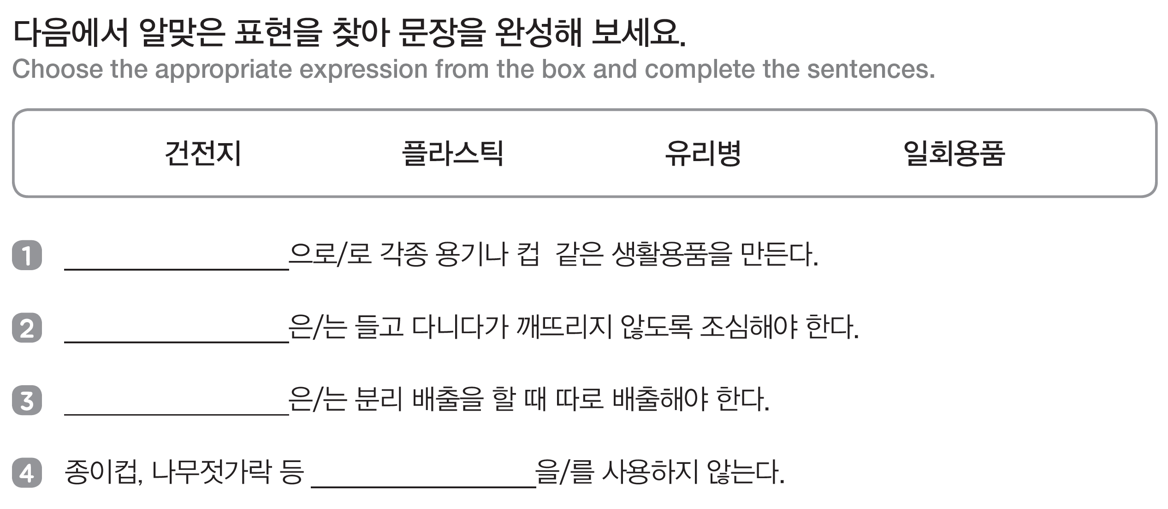
Unit 4 깨끗한 지구, 함께 노력해요
어휘
플라스틱
유리병
건전지
일회용품
재미한국학교협의회 (NAKS)
The National Association for Korean Schools

Slide 8


대화를 따라해 봐요 P.43
Unit 4 깨끗한 지구, 함께 노력해요
수빈이는 행사 후에
무엇을 했나요?
재미한국학교협의회 (NAKS)
The National Association for Korean Schools
Notes:
대화(p43)와 듣고 말하기(p46) 중 선택하여 수업할 수 있습니다.
도입질문을 한다: 그림 속의 사람들은 무엇을 하고 있나요?
본문을 듣기 전에 그림을 보고 내용을 유추해본다. : 운동회와 분리수거에 대한 글.
자막을 보지 않고 듣도록 한다.
이해질문: 지난 주에 한글학교에서 무슨 행사를 했나요? 운동회
어디에서 했나요? 학교 옆 공원
5) 답을 생각하면서 다시 듣는다.
6) 한 문장씩 듣고 따라 하게 한다.
7) 과제: 혼자 혹은 가족과 역할을 나누어 감정을 실어 대화를 읽고 녹음/녹화해서 교사에게 보낸다.(카톡, 이메일)

Slide 9

Unit 4 깨끗한 지구, 함께 노력해요 문법과 표현 1 ~더라도
~더라도
(Attached to a verb or an adjective) This is used when the preceding part is fulfilled but the succeeding part does not match the expectations.
1. 분리수거가 귀찮더라도 환경 보호를 위해 실천해야 합니다.
2. 이런 일은 누가 하더라도 더 잘할 수는 없을 거야.
3. A 내일 서영이 생일 파티에 안 가면 안 될까? 좀 바빠서.
B 바쁘더라도 잠깐 왔다 가. 네가 안 오면 서영이가 섭섭해할 거야.
재미한국학교협의회 (NAKS)
The National Association for Korean Schools
Notes:
‘~더라도’는 동사나 형용사에 붙어 앞 절을 가정하거나 인정해도 뒤 절은 그 기대에 어긋남을 나타낼 때 사용한다.

Slide 10
Unit 4 깨끗한 지구, 함께 노력해요 문법과 표현 1 ~더라도
‘~더라도’를 넣어 봐요
Verb or adjective + ~더라도
늦다
늦더라도
멀다
멀더라도
못했다
못했더라도
싫다
싫더라도
재미한국학교협의회 (NAKS)
The National Association for Korean Schools

Slide 11
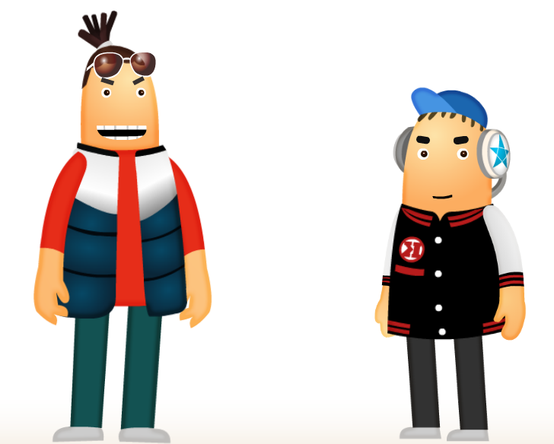
Unit 4 깨끗한 지구, 함께 노력해요 문법과 표현 1 ~더라도
‘~더라도’를 사용해서 이야기해 보세요. (워크북 P.20)
미안해. 좀 늦을 것 같아.
어떡하지?
괜찮아. 늦더라도 꼭 와.
http://study.korean.net
재미한국학교협의회 (NAKS)
The National Association for Korean Schools

Slide 12

Unit 4 깨끗한 지구, 함께 노력해요 문법과 표현 1 ~더라도
‘~더라도’를 사용해서 이야기해 보세요. (워크북 P.20)
여기서 도서관까지 좀 먼데 버스 타고 갈까?
멀더라도 걸어가자.
운동도 하고 좋잖아.
http://study.korean.net
재미한국학교협의회 (NAKS)
The National Association for Korean Schools

Slide 13

Unit 4 깨끗한 지구, 함께 노력해요 문법과 표현 1 ~더라도
‘~더라도’를 사용해서 이야기해 보세요 .(워크북 P.20)
다 못했더라도
그냥 내세요.
선생님, 어제 몸이 아파서 숙제를 다 못했어요.
어떻게 할까요?
http://study.korean.net
재미한국학교협의회 (NAKS)
The National Association for Korean Schools

Slide 14
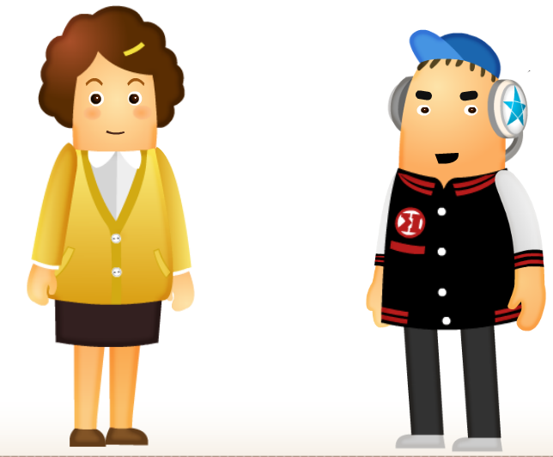
Unit 4 깨끗한 지구, 함께 노력해요 문법과 표현 1 ~더라도
‘ ~더라도’를 사용해서 이야기해 보세요 .(워크북 P.20)
편식하면 안 좋은 거 알지? 먹기 싫더라도 다 먹어야 해.
엄마, 난 당근이 싫어요. 이거 안 먹으면 안 돼요?
http://study.korean.net
재미한국학교협의회 (NAKS)
The National Association for Korean Schools

Slide 15
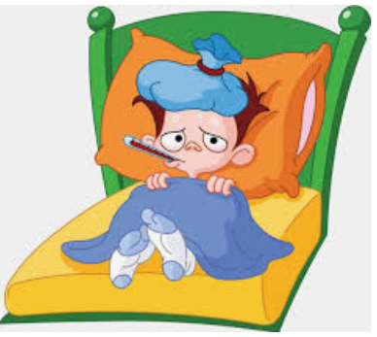

Unit 4 깨끗한 지구, 함께 노력해요 문법과 표현 1 ~더라도
https://in.pinterest.com/pin/654710864552702427/
(아무리 아프다) 병원에는 가지 않을 거예요.
아무리 아프더라도
아무리 아프더라도 병원에는 가지 않을 거예요.
재미한국학교협의회 (NAKS)
The National Association for Korean Schools

Slide 16
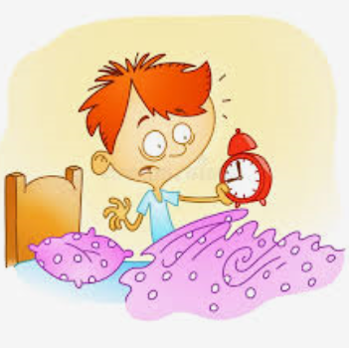
Unit 4 깨끗한 지구, 함께 노력해요 문법과 표현 1 ~더라도
https://www.pinterest.com/pin/627407791821644088/
(늦게 일어나다) 아침밥은 꼭 먹고 가야 돼요.
늦게 일어나더라도
늦게 일어나더라도 아침밥은 꼭 먹고 가야 돼요.
재미한국학교협의회 (NAKS)
The National Association for Korean Schools

Slide 17

Unit 4 깨끗한 지구, 함께 노력해요 문법과 표현 1 ~더라도
https://twitter.com/fullertonpta/status/988399834926329858
(지금 가다) 약속 시간에 늦을 거예요.
지금 가더라도
지금 가더라도 약속 시간에 늦을 거예요.
재미한국학교협의회 (NAKS)
The National Association for Korean Schools

Slide 18
Unit 4 깨끗한 지구, 함께 노력해요 문법과 표현 2 ~기나 하다
* ~기나 하다
(Attached to a verb or an adjective) This is used when some situation is unlikely but the speaker is still hopeful it may happen.
1. 우리 아이는 환경 보호의 중요성을 몰라서 큰일이에요. 분리수거나 재활용은
바라지도 않아요. 밖에 나갈 때 전기를 끄기나 하면 좋겠어요.
2. A 옷이 제게 잘 어울리지 않을 것 같아요.
B 제가 볼 때는 잘 어울리는 것 같은데. 한번 입어 보기나 하세요.
재미한국학교협의회 (NAKS)
The National Association for Korean Schools
Notes:
‘~기나 하다’는 동사, 형용사에 붙어 어떤 일이나 상황이 이루어지기를 기대하기 어렵지만 그래도 그것이 조금이라도 이루어지기를 바라는 뜻을 나타낼 때 사용한다.

Slide 19
Unit 4 깨끗한 지구, 함께 노력해요 문법과 표현 2 ~기나 하다
‘~기나 하다’를 넣어 봐요
Verb or adjective + ~기나 하다
제시간에 오다
제시간에 오기나 하다
입어 보다
입어 보기나 하다
놀다
놀기나 하다
신어 보다
신어 보기나 하다
재미한국학교협의회 (NAKS)
The National Association for Korean Schools

Slide 20
Unit 4 깨끗한 지구, 함께 노력해요 문법과 표현 2 ~기나 하다
‘~기나 하다’를 사용해서 이야기해 보세요. P.45
내가 뭐 준비할까?
아니, 늦지 말고 제시간에 오기나 해.
http://study.korean.net
재미한국학교협의회 (NAKS)
The National Association for Korean Schools

Slide 21
Unit 4 깨끗한 지구, 함께 노력해요 문법과 표현 2 ~기나 하다
‘~기나 하다’를 사용해서 이야기해 보세요. P.45
이 옷 괜찮을까?
좀 작을 거 같은데.
내가 보기에는 괜찮은 것 같은데. 한번 입어 보기나 해.
http://study.korean.net
재미한국학교협의회 (NAKS)
The National Association for Korean Schools

Slide 22
Unit 4 깨끗한 지구, 함께 노력해요 문법과 표현 2 ~기나 하다
‘~기나 하다’를 사용해서 이야기해 보세요. P.45
내가 보기에는 괜찮은 것 같은데 한번 신어 보기나 해.
이 신발 좀 작을 것 같은데 괜찮을까요?
http://study.korean.net
재미한국학교협의회 (NAKS)
The National Association for Korean Schools

Slide 23
Unit 4 깨끗한 지구, 함께 노력해요 문법과 표현 2 ~기나 하다
‘~기나 하다’를 사용해서 이야기해 보세요. P.45
이번 방학에 여행
가고 싶어.
나는 여행은 안 가더라도 실컷 놀기나 했으면 좋겠어.
http://study.korean.net
재미한국학교협의회 (NAKS)
The National Association for Korean Schools

Slide 24

Unit 4 깨끗한 지구, 함께 노력해요 문법과 표현 2 ~기나 하다
https://www.claimscore.co.uk/guides/25/home-insurance/325/tech-solutions-save-electricity-home
필요하지 않은 불은 ____________________ .
1. 잠그면 좋겠어요.
2. 끄기나 하면 좋겠어요.
3. 끄면 몰라도요.
재미한국학교협의회 (NAKS)
The National Association for Korean Schools

Slide 25
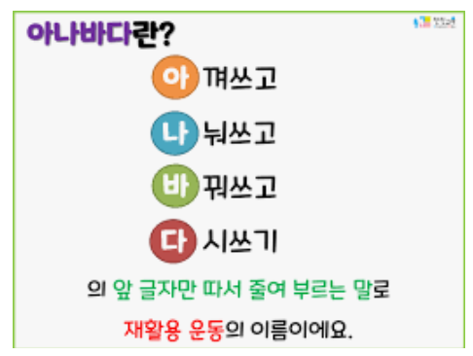
Unit 4 깨끗한 지구, 함께 노력해요 문법과 표현 2 ~기나 하다
https://www.pinterest.pt/pin/586030970247143280/
물건을 버리기 전에 한 번 더 _________________.
생각하기나 하면 좋겠어요.
2. 버리기나 하면 좋겠어요.
3. 먹는 것을 좋아해요.
재미한국학교협의회 (NAKS)
The National Association for Korean Schools

Slide 26
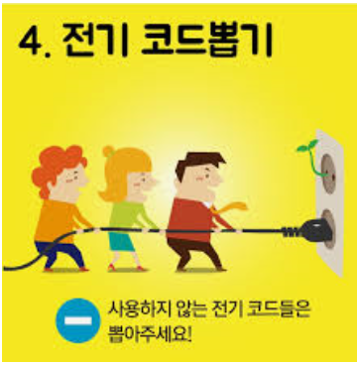
Unit 4 깨끗한 지구, 함께 노력해요 문법과 표현 2 ~기나 하다
https://www.pinterest.co.kr/pin/594123375819264246/
텔레비전을 안 볼 때는 전기 코드를 ___________________.
1. 잡고 있어요.
2. 뽑는 셈이에요.
3. 뽑아 놓기나 하면 좋겠어요.
재미한국학교협의회 (NAKS)
The National Association for Korean Schools

Slide 27

듣고 말해 봐요 P.46
Unit 4 깨끗한 지구, 함께 노력해요
재미한국학교협의회 (NAKS)
The National Association for Korean Schools
Notes:
대화(p43)와 듣고 말하기(p46) 중 선택하여 수업할 수 있습니다.
도입질문을 한다: 무엇에 대해 이야기 하고 있나요? 환경보호
본문을 듣기 전에 그림을 보고 내용을 유추해본다.
자막을 보지 않고 듣도록 한다.
4) 이해질문: 1. 생활 속에서 환경보호는 실천할 수 있는 방법은 무엇인가요? 일회용품 사용 줄이기
2. 학생들이 실천 할 수 있는 것은 무엇이 있을까요? 물건을 버리지 말고 재활용하기
답을 생각하면서 다시 듣는다.
한 문장 씩 듣고 따라 하게 한다.
7) 과제: 혼자 혹은 가족과 역할을 나누어 감정을 실어 대화를 읽고 녹음/녹화해서 교사에게 보낸다.(카톡, 이메일)

Slide 28

듣고 말해 봐요 P.46
Unit 4 깨끗한 지구, 함께 노력해요
biz.newdaily.co.kr/site/data/html/2019/04/22/2019042200111.html
재미한국학교협의회 (NAKS)
The National Association for Korean Schools
Notes:
듣기 질문
1. 생활 속에서 환경보호는 실천할 수 있는 방법은 무엇인가요? 일회용품 사용 줄이기
2. 학생들이 실천 할 수 있는 것은 무엇이 있을까요? 물건을 버리지 말고 재활용하기

Slide 29
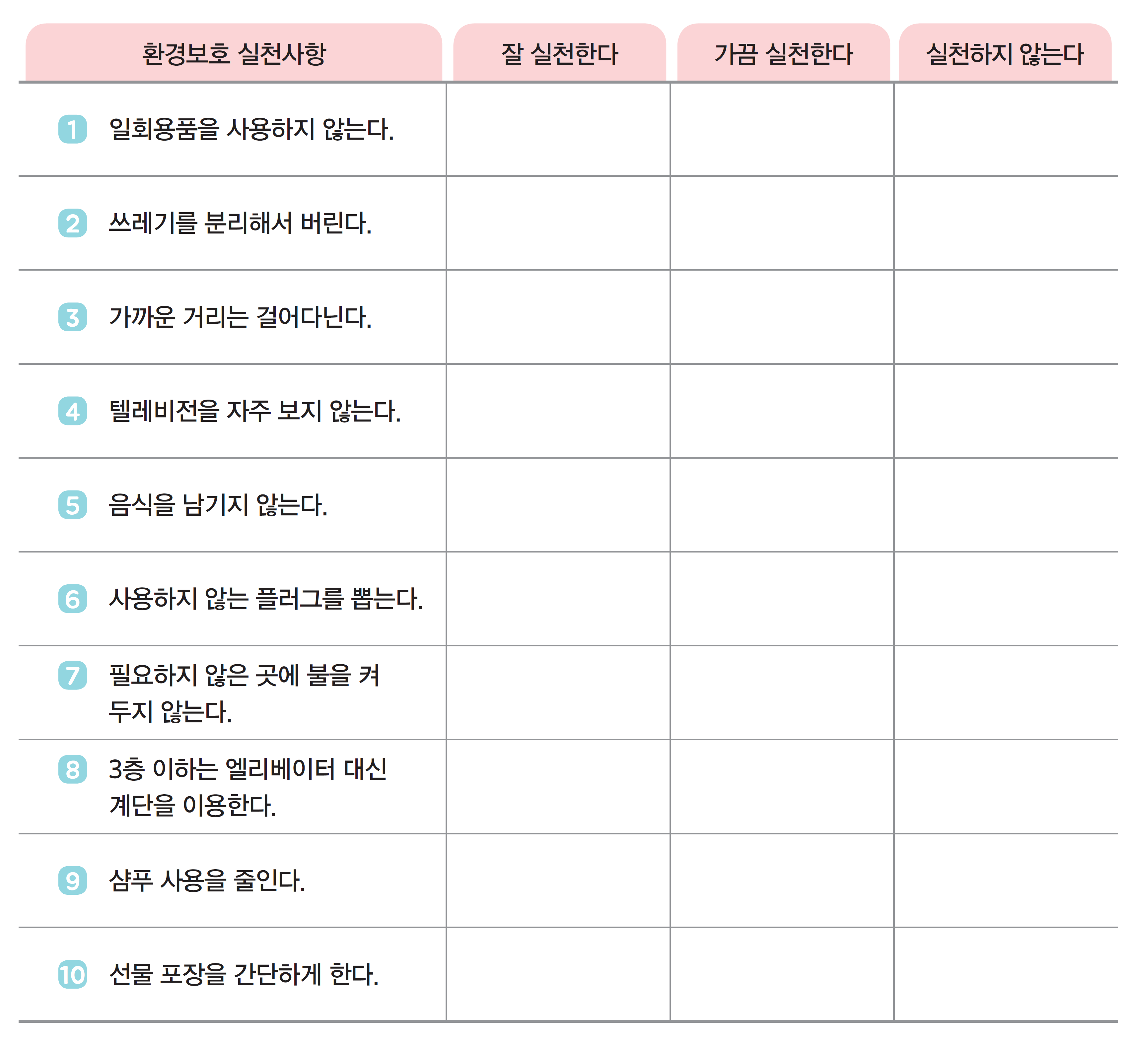
듣고 말해 봐요 P.47
Unit 4 깨끗한 지구, 함께 노력해요
재미한국학교협의회 (NAKS)
The National Association for Korean Schools
Notes:
여러분이 생활 속에서 실천하고 있는 환경보호 방법은 무엇이 있나요? 함께 이야기해봐요.

Slide 30

읽고 써 봐요 P.48
Unit 4 깨끗한 지구, 함께 노력해요
다음은 환경 단체의 행사에 대한 안내예요. 잘 읽고 질문에 답해 보세요.
재미한국학교협의회 (NAKS)
The National Association for Korean Schools
Notes:
이해질문
무엇에 대한 글인가요? 환경 글짓기 대회 안내
대회 기간을 언제인가요? 3/12~3/31
누가 참여할 수 있나요? 초등, 중, 고등학생

Slide 31
읽고 써 봐요 P.48
Unit 4 깨끗한 지구, 함께 노력해요
재미한국학교협의회 (NAKS)
The National Association for Korean Schools

Slide 32
읽고 써 봐요 P.49
Unit 4 깨끗한 지구, 함께 노력해요
생각을 메모해 보세요.
재미한국학교협의회 (NAKS)
The National Association for Korean Schools

Slide 33
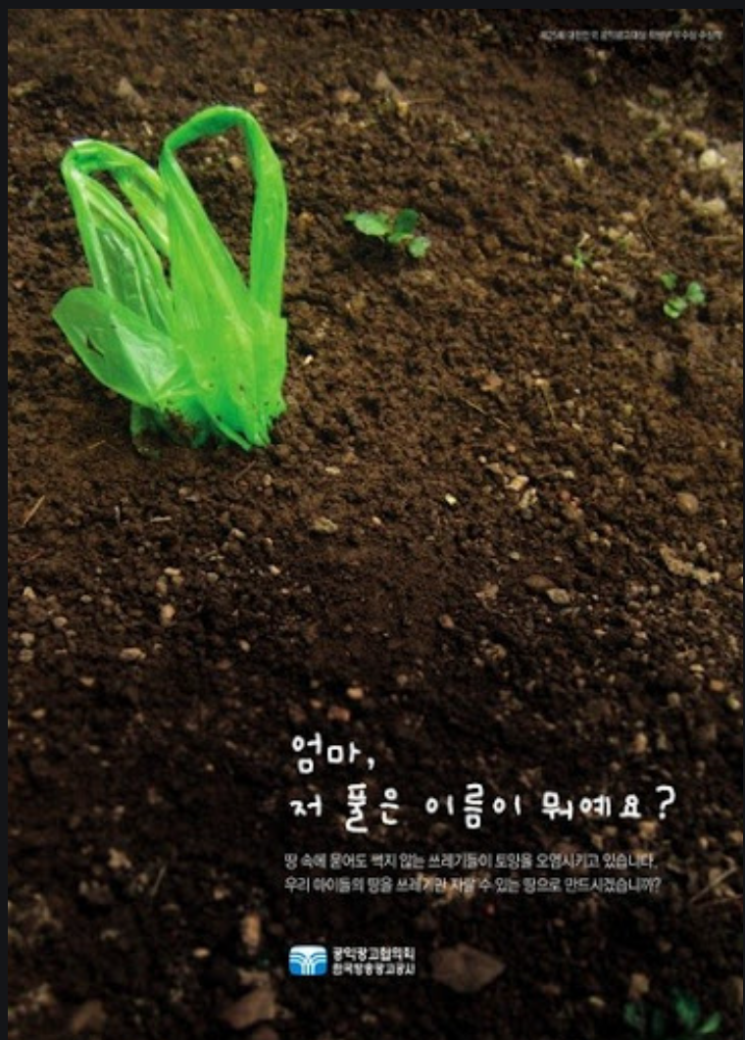
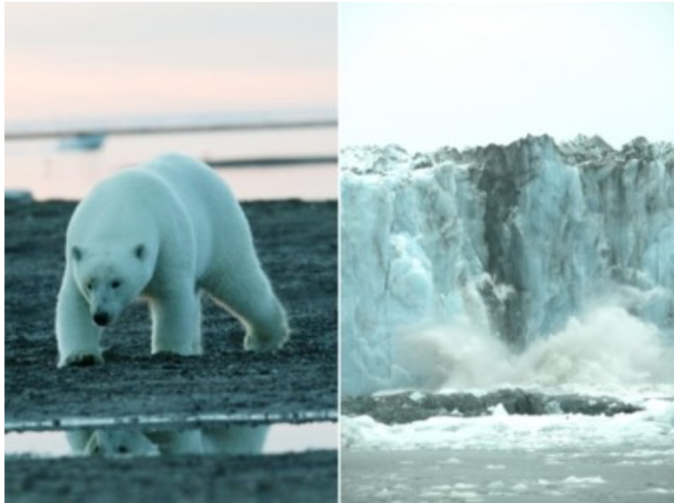
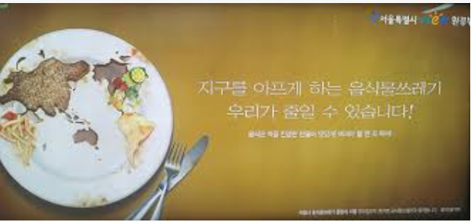
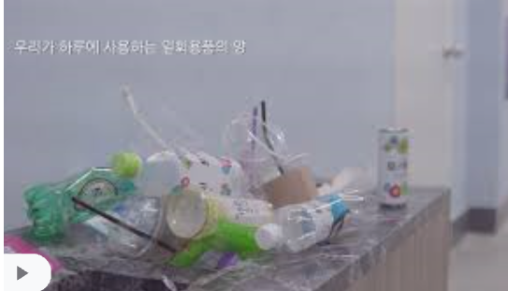
읽고 써 봐요 P.49
Unit 4 깨끗한 지구, 함께 노력해요
종이컵을 사용하지 않다
쓰레기를 분리해서 버리다
지구를 살리다
일회용품 사용을 줄이다
플러그를 뽑다
지구를 지키다
포장을 줄이다
재활용을 하다
환경보호를 실천하다
https://blog.naver.com/misodaljh/100189018658
http://www.ideak.co.kr/board/index.html?id=photo3&no=86
https://www.youtube.com/watch?v=MxPW4Z39Ix0
환경보호에 대한 광고를 만들어 봐요.
재미한국학교협의회 (NAKS)
The National Association for Korean Schools

Slide 34

문화 P.50
Unit 4 깨끗한 지구, 함께 노력해요
https://www.youtube.com/watch?v=f3mcjmKcGeo
재미한국학교협의회 (NAKS)
The National Association for Korean Schools

Slide 35
Unit 4 깨끗한 지구, 함께 노력해요
문화 P.50
우리가 살고 있는 나라에서는 음식물 쓰레기를 어떻게 버리나요?
한국과 비교할 때 장점과 단점은 무엇인가요?

Slide 36
이번 주 숙제
Unit 4 깨끗한 지구, 함께 노력해요
Unit 14. 과학적인 우리 한글
Quizlet 낱말게임
신나게 놀기
감정을 넣어 역할극 해 봐요
선생님에게 보내 줘요!
환경보호 광고 만들기
주제에 맞는 그림을 고르고 멋진 글을 넣어 포스터를
만들어 봐요!
워크북 p19-21
다음 시간에 얘기해요.
재미한국학교협의회 (NAKS)
The National Association for Korean Schools

Slide 37
Reference
1. 재외동포를 위한 한국어 5-1 (영어권)
2. Study Korean
3. http://www.seouldailynews.co.kr/coding/news.aspx/6/1/6258
4. https://www.youtube.com/watch?v=xonAw-LO4ic
5. https://in.pinterest.com/pin/654710864552702427/
6. https://www.pinterest.com/pin/627407791821644088/
7. https://twitter.com/fullertonpta/status/988399834926329858
8. https://www.claimscore.co.uk/guides/25/home-insurance/325/tech-solutions-save-electricity-home
9. https://www.pinterest.pt/pin/586030970247143280/
10. https://www.pinterest.co.kr/pin/594123375819264246/
11. biz.newdaily.co.kr/site/data/html/2019/04/22/2019042200111.html
12. https://blog.naver.com/misodaljh/100189018658
13. https://www.youtube.com/watch?v=MxPW4Z39Ix0
14. http://www.ideak.co.kr/board/index.html?id=photo3&no=86
15. https://www.youtube.com/watch?v=f3mcjmKcGeo
재미한국학교협의회 (NAKS)
The National Association for Korean Schools

